Slide 1


Slide 2

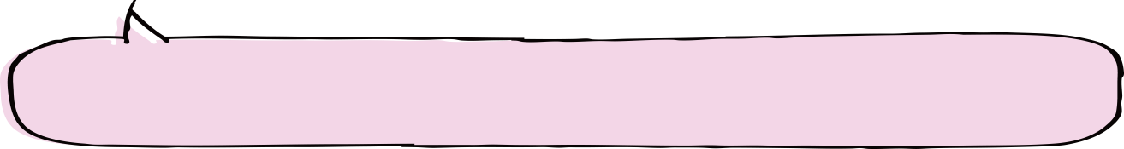
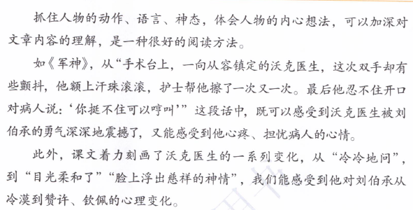
读一读，找规律。
读一读，你收获了什么？
抓住人物的动作、语言、神态，体会人物的内心，可以加深对课文内容的理解，是一种很好的阅读方法。体会人物内心想法时，要细腻揣摩，准确全面地把握人物心理，还要注意人物语言、神态、动作变化所反映出来的人物心理的变化。

Slide 3
练一练，学运用。
（1）“我？”桑娜脸色发白，说，“我嘛……缝缝补补……风吼得这么凶，真叫人害怕。我可替你担心呢！”
这句话通过对桑娜的_______和_______描写，表现她内心的____________________________。
神态 语言
忐忑不安和担心

Slide 4
（2）“我跨进书店，暗喜没人注意。我踮起脚尖，从大人的腋下挤过去，哟，把短发弄乱了，没关系，我总算挤到里边来了。在一排排花花绿绿的书里，我的眼睛急切地寻找，却找不到那本书。”
这段话中通过对“我”的_____________描写，表现了“我”
______________________的心情。
动作描写
迫不及待地想找到书

Slide 5

我拓展，我积累。
我学会了体会语言描写的作用。
“哼！你不要做出那难看的样子来吧！我确实一个铜板都没有存；想从我这里发洋财，是想错了。”我微笑着，淡淡地说。
从方志敏的语言描写中，可以体会到他对国方士兵的蔑视以及在敌人面前表现出来的从容镇定。

Slide 6

读下面的句子，体会人物的内心。再选择一种情景，照样子写一写。
沃克医生站起身，熟练地打开病人右眼上的绷带。他愣住了，蓝色的眼睛里闪出惊疑的神情。
从见到这封电报起，毛泽东整整一天没说一句话，只是一支接着一支地吸着烟。
他们用怀疑而又惊异的目光，对我自上而下地望了几遍，就同声命令说:“走吧!”
这些句子通过动作、神态、语言描写，表现人物的心理活动。
读一读，你发现了什么？

Slide 7
参考答案：
第一句主要抓住沃克医生的神态描写体会，由“惊疑”一词可以体会到沃克医生内心的惊讶和怀疑。第二句主要抓住毛泽东的动作描写体会，“整整一天没说一句话”“一支接着一支地吸着烟”表现了毛泽东内心的无比痛苦。第三句通过国民党士兵的神态和动作描写体会，“怀疑而又惊异的目光”“自上而下地望了几遍”表明他们对“我”作为共产党的领导，身上竟然搜不出一个铜板十分怀疑，内心觉得不可思议。

Slide 8
练一练，学运用。
选择一种情景，照样子写一写。
焦急地等人
妈妈在公交牌下站着，一会儿翘首远望，看看车来了没有，一会儿双手背后，原地转来转去。看得我都有些头晕了。

Slide 9
下面的句子写出了人物与平时不同的表现，体会它们的表达效果，照样子说句子。
手术台上，一向从容镇定的沃克医生，这次双手却有些颤抖，他额上汗珠滚滚，护士帮他擦了一次又一次
平时遇到不顺心的事我都能一笑而过，可是这件事让我实在无法释然，胸口总像是被什么堵住了似的，白天心神不宁，晚上也无法入睡。
这些句子都通过一个人物对一件事情前后不同表现的描写，运用对比来表现出人物的反常，以此更加突出某种情态。
读一读，你发现了什么？

Slide 10
参考答案：
在第一句中，沃克医生在往常的手术中是镇定从容，而这一次的表现体现出这不是一次普通的手术。这样的手术，在医生看来，病人是无法忍受的，所以沃克医生异常紧张。
第二句通过“我”面对不顺心事的不同表现，“一笑而过”与“‘心神不宁’、‘无法入睡’”的前后对比，体现出事情的糟糕，令人烦恼，“我”无法释怀。

Slide 11
练一练，学运用。
读教材上的两个句子，体会它们的表达效果，照样子说句子。
应对考试
考场上，一向轻松淡定应考的小明，这次却心里有些忐忑，手心不断出汗，用纸巾一遍又一遍地擦拭。

Slide 12

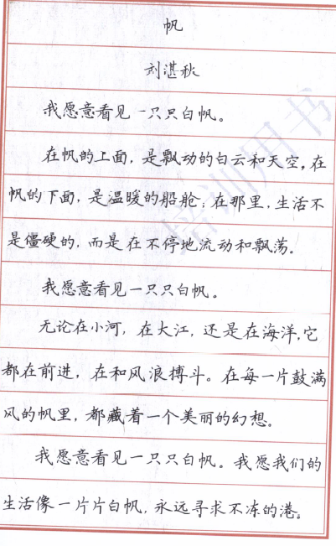

小朋友，观察上面的字，说说你发现了什么？
抄写课文时，标题和作者要写在醒目的位置，最好写在每一行的中间；段落要分明，每一段前空两格。

Slide 13
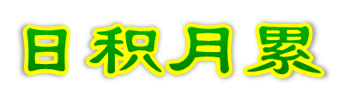
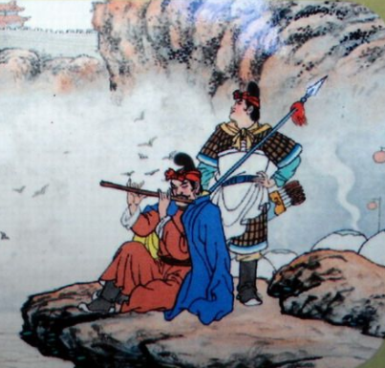
凉州词
[唐]王之涣
黄河远上白云间，
一片孤城万仞山。
羌笛何须怨杨柳，
春风不度玉门关。

Slide 14
作者简介：
王之涣（688—742），字季凌，蓟门人，一说晋阳（今山西太原）人，盛唐时期著名诗人。他性格豪放不羁，常击剑悲歌，其诗多被当时乐工制曲歌唱，名动一时。他尤善五言诗，以描写边塞风光为胜，是浪漫主义诗人。

Slide 15
注释：
①凉州词：又名《出塞》。为当时流行的一首曲子《凉州》配的唱词。凉州，属唐陇右道，治所在姑臧县（今甘肃省武威市凉州区）。
②远上：远远向西望去。黄河远上：远望黄河的源头。
③孤城：指孤零零的戍边的城堡。
④仞：古代的长度单位，一仞约等于213厘米或264厘米。
⑤羌笛：古羌族主要分布在甘、青、川一带。羌笛是羌族乐器，属横吹式管乐。
⑥何须：何必。
⑦杨柳：《折杨柳》曲。古诗文中常以杨柳喻送别情事。
⑧度：吹到过。
⑨玉门关：汉武帝置，因西域输入玉石取道于此而得名。
凉州词
[唐]王之涣
黄河远上白云间，
一片孤城万仞山。
羌笛何须怨杨柳，
春风不度玉门关。

Slide 16
凉州词
[唐]王之涣
黄河远上白云间，
一片孤城万仞山。
羌笛何须怨杨柳，
春风不度玉门关。
诗意：
纵目望去，黄河渐行渐远，好像奔流在缭绕的白云中间，就在黄河上游的万仞高山之中，一座孤城玉门关耸峙在那里，显得孤峭冷寂。何必用羌笛吹起那哀怨的杨柳曲去埋怨春光迟迟不来呢，原来玉门关一带春风是吹不到的啊！

Slide 17
赏 析：
首句抓住自下（游）向上（游），由近及远地眺望黄河的独特感受，描绘出“黄河远上白云间”的动人画面。第二句出现了塞上孤城，这是此诗的主要的意象之一。这句诗显示出此城地势险要、处境孤危。“一片”又在词采上多了一层“单薄”的意思。前两句描绘了西北边地广漠壮阔荒凉的风光。第三句忽而一转，引入羌笛之声，尽显悲凉，勾起征夫的离愁。“杨柳”向来与离别有关，听到曲子也会触动离恨，“怨杨柳”不仅深化诗意，也强化了流露的怨情。“何须怨”艺术手法委婉蕴藉，表现了边防将士虽乡愁难禁，但也识到卫国戍边责任的重大，是自我宽解。末句用“玉门关”入诗，借用典故，表现征人离思，这句诗写出边地苦寒，含蓄着无限的乡思离情。后两句尽管有愁思，但豁达豪迈，悲而不失其壮，表现出诗人广阔的心胸。

Slide 18
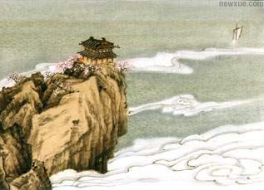
黄鹤楼送孟浩然之广陵
[唐]李白
故人西辞黄鹤楼，
烟花三月下扬州。
孤帆远影碧空尽，
唯见长江天际流。

Slide 19
作者简介：
李白（701－762） 字太白，号青莲居士，又号“谪仙人”，唐代伟大的浪漫主义诗人，被后人誉为“诗仙”，与杜甫并称为“李杜”。李白的乐府、歌行及绝句成就为最高。他的诗雄奇飘逸，艺术成就极高。他讴歌祖国山河与美丽的自然风光，风格雄奇奔放，俊逸清新，富有浪漫主义精神，达到了内容与艺术的统一。

Slide 20
注释：
①之：往、到达。
②故人：老朋友，这里指孟浩然。
③辞：辞别。
④烟花：形容柳絮如烟、鲜花似锦的春天景物，指艳丽的春景。
⑤下：顺流向下而行。
⑥碧空尽：消失在碧蓝的天际。尽：尽头，消失了。
⑦唯见：只看见。
⑧天际：天边。
黄鹤楼送孟浩然之广陵
[唐]李白
故人西辞黄鹤楼，
烟花三月下扬州。
孤帆远影碧空尽，
唯见长江天际流。

Slide 21
黄鹤楼送孟浩然之广陵
[唐]李白
故人西辞黄鹤楼，
烟花三月下扬州。
孤帆远影碧空尽，
唯见长江天际流。
诗意：
友人在黄鹤楼向我挥手告别，阳光明媚的三月他要去扬州。他的帆影渐渐消失在碧空中，只看见滚滚长江在天边奔流。

Slide 22
赏 析：
这首送别诗表现的是一种充满诗意的离别。首句不光是为了点题，黄鹤楼是天下名胜，两位诗人可能常聚于此，因此有了与此处有关的富于诗意的生活内容。“烟花三月下扬州”，不仅再现了暮春时节、繁华之地的迷人景色，而且也透露了时代气氛。此句意境优美，李白渴望去扬州之情溢于言表。后两句诗看起来似乎是写景，但在写景中包含着一个充满诗意的细节。孤帆已去，李白在江边目送远望帆影消失在碧空尽头，可见目送时间之长，友情至深。最后一句不单纯是写眼前景象，也表露出诗人对朋友的一片深情和对未来的向往。

Slide 23
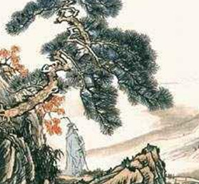
延展阅读
送柴侍御
[唐]王昌龄
沅水通波接武冈，送君不觉有离伤。
青山一道同云雨，明月何曾是两乡。

